Slide 1
«В согласии с законом»
к Международному дню прав человека
(виртуальный обзор литературы)

Slide 2

10 декабря - Международный день прав человека
10 декабря международное сообщество отмечает День прав человека (Human Rights Day). В этот день в 1948 году Генеральная Ассамблея ООН приняла Всеобщую декларацию прав человека -первый универсальный международный акт по правам человека.
В 1950 году Генеральная Ассамблея ООН приняла резолюцию 423 (V), призывающую все государства и заинтересованные организации установить 10 декабря каждого года в качестве Дня прав человека.
Целью провозглашения этого дня является привлечение внимания "людей во всем мире" к Всеобщей декларации прав человека как к общему идеалу для всех людей и народов.

Slide 3
Право - это все то, что истинно и справедливо. Виктор Гюго
Всеобщая Декларация прав человека стала базовым международным кодексом в области прав человека, на основе которого осуществлялась разработка других международных соглашений. В настоящее время Декларация опубликована более чем на 360 языках и является документом, переведенным на наибольшее число языков мира, что свидетельствует о ее универсальном характере и масштабах ее распространения.

Slide 4
Уважаемые читатели! Предлагаем Вашему вниманию книги из фонда нашей библиотеки.

Slide 5

Котляр, И.И. Права человека: современные представления и механизмы защиты/И.И.Котляр.- 2-е изд., перераб. и доп./.- Брест, 1996.- 99 с.
В современных условиях особое значение приобретает право человека знать и умение цивилизованно использовать права и свободы в своих и общественных интересах.
В книге раскрыты проблемы представления о правах человека, дана информация о международной защите прав человека и ситуации, сложившейся в Республике Беларусь.

Slide 6

Бубен, С.С. Школьникам о правах человека: пособие для учащихся/ С.С.Бубен .- Мн.: Изд-во «Пачатковая школа», 2005.- 352 с.: ил.
Эта книга знакомит учащихся с правами человека, поможет разобраться в вопросах современной теории прав человека. В ней, кроме официальных документов, представлены литературные произведения, посвященные правам человека, высказывания знаменитых людей о ценностях человеческой жизни, правах человека, о законах и справедливости.

Slide 7

Всеобщая декларация прав человека .- Мн., 1998.- 48 с.: ил.
10 декабря 1984 года Генеральная Ассамблея ООН утвердила и провозгласила Всеобщую декларацию прав человека, полный текст которой приведен в этой книге. Приняв это решение исторического значения, Ассамблея обратилась ко всем государствам – членам Организации обнародовать текст Декларации и сделать все возможное для «ее распространения, оглашения и разъяснения, главным образом в школах и других учебных заведениях, без различия, основанного на политическом статусе стран территорий».

Slide 8

О правах ребенка: сб. правовых актов: по состоянию на 21 нояб. 2012 г.- Мн.: Нац. Центр правовой информ. Респ. Беларусь, 2012.- 80 с.-(Правовая библиотека НЦПИ).
Права ребенка – важная составная часть прав человека, их развитие тесно и неразрывно связано с формированием современных представлений о правах человека.
В книгу включены некоторые правовые акты, затрагивающие интересы и права ребенка: Конвенция о правах ребенка, Закон Республики Беларусь «О правах ребенка» и др.

Slide 9

Бубен, С.С. Школьникам о правах ребенка: пособие для учащихся/ С.С.Бубен.-Мн.: Пачатковая школа, 2013.- 376 с.: ил.
20 ноября 1989 года Генеральная Ассамблея ООН приняла Конвенцию о правах ребенка, которая стала своеобразной международной конституцией для детей, каждое положение которой направлено на наилучшее обеспечение интересов детей, защиту их прав.
В издании содержатся нормативные материалы, относящиеся к правам ребенка, дается объяснение основных понятий, приводятся отрывки из произведений детской художественной литературы, наиболее ярко иллюстрирующие права ребенка.

Slide 10
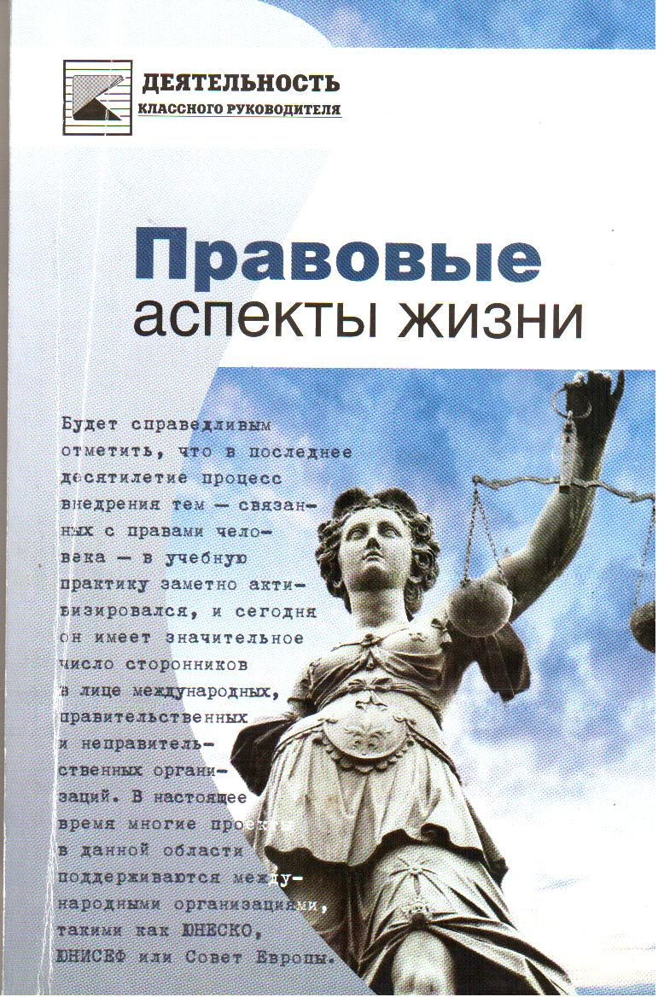
Правовые аспекты жизни/ сост. В.Н.Пунчик, А.Р.Борисевич, В.И.Врублевская.-Мн.: Красико-Принт, 2011.- 128 с.-(Деятельность классного руководителя).
Теоретические основы по правам человека, образовательная игра, дискуссионная трибуна, театральная инсценировка на правовые темы, а также программа курса «Уроки толерантности» представлены в этой книге.

Slide 11

В согласии с законом. Права и обязанности учащихся/сост. О.Е.Ероховец.- Мн.: Красико-Принт, 2013.- 128 с.-(Деятельность классного руководителя).
Школьный возраст является значимым периодом формирования правовой культуры.
В книге широко представлен комплекс мероприятий, направленных на развитие правового сознания и формирования правовой культуры детей и подростков.

Slide 12

Азбука права/сост. Л.И.Жук.- Мн.: Красико-Принт, 2015.- 128 с.-(Праздник в школе).
Каждому должно быть известно, что правовая культура начинается со знания своих прав и обязанностей в этом обществе и их неукоснительного соблюдения. А задумывались ли вы: всегда ли существовали законы и права? Ответ на эти вопросы можно найти в этой книге. В ней представлены мероприятия на правовые темы.

